Slide 1


Slide 2

گزارش عملکرد هفته سلامت مرداد 1403
5مرداد روز جهانی هپاتیت
6-10مرداد هفته جهانی تغذیه با شیر مادر
مرکز آموزشی درمانی بیمارستان شریعتی
واحد آموزش سلامت

Slide 3
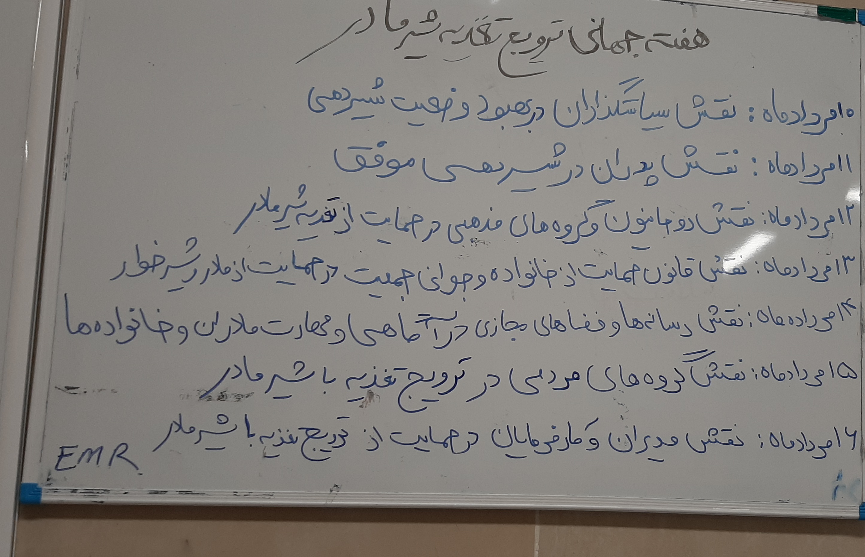
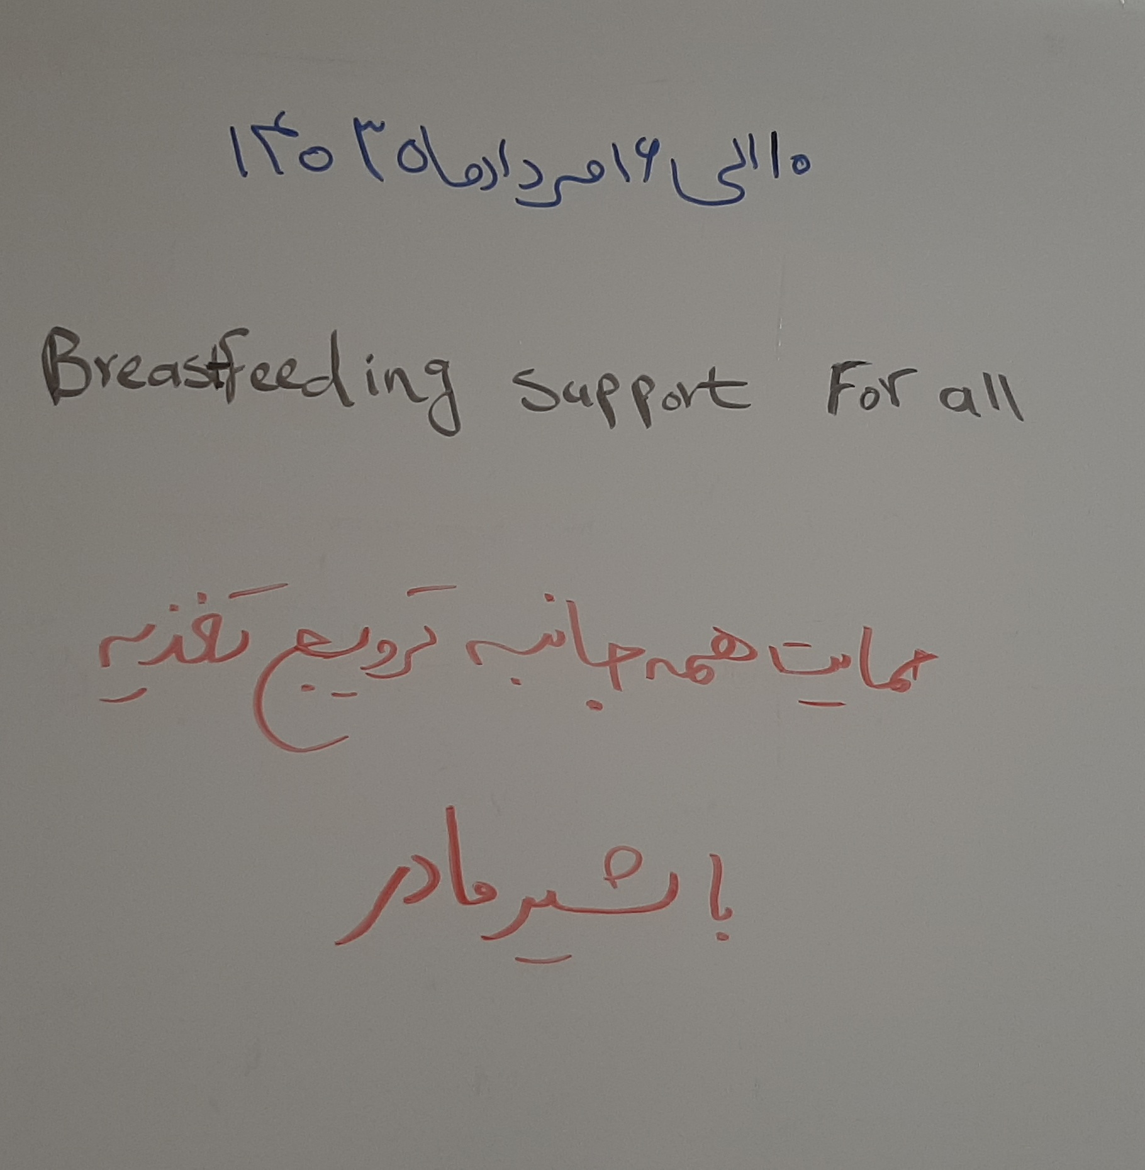
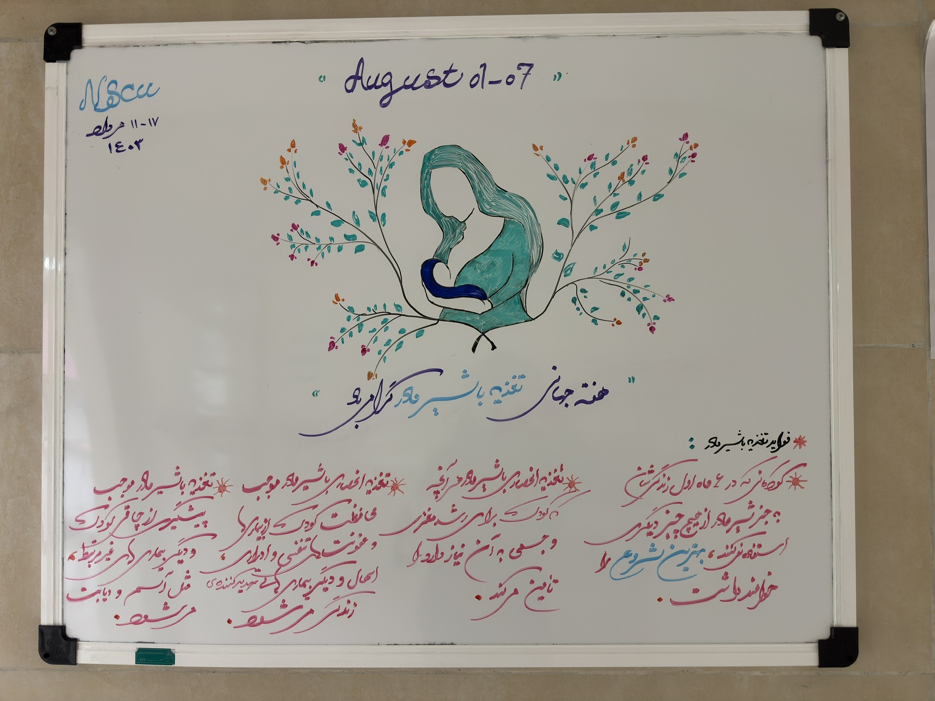
تابلو نویسی بخش های

Slide 4
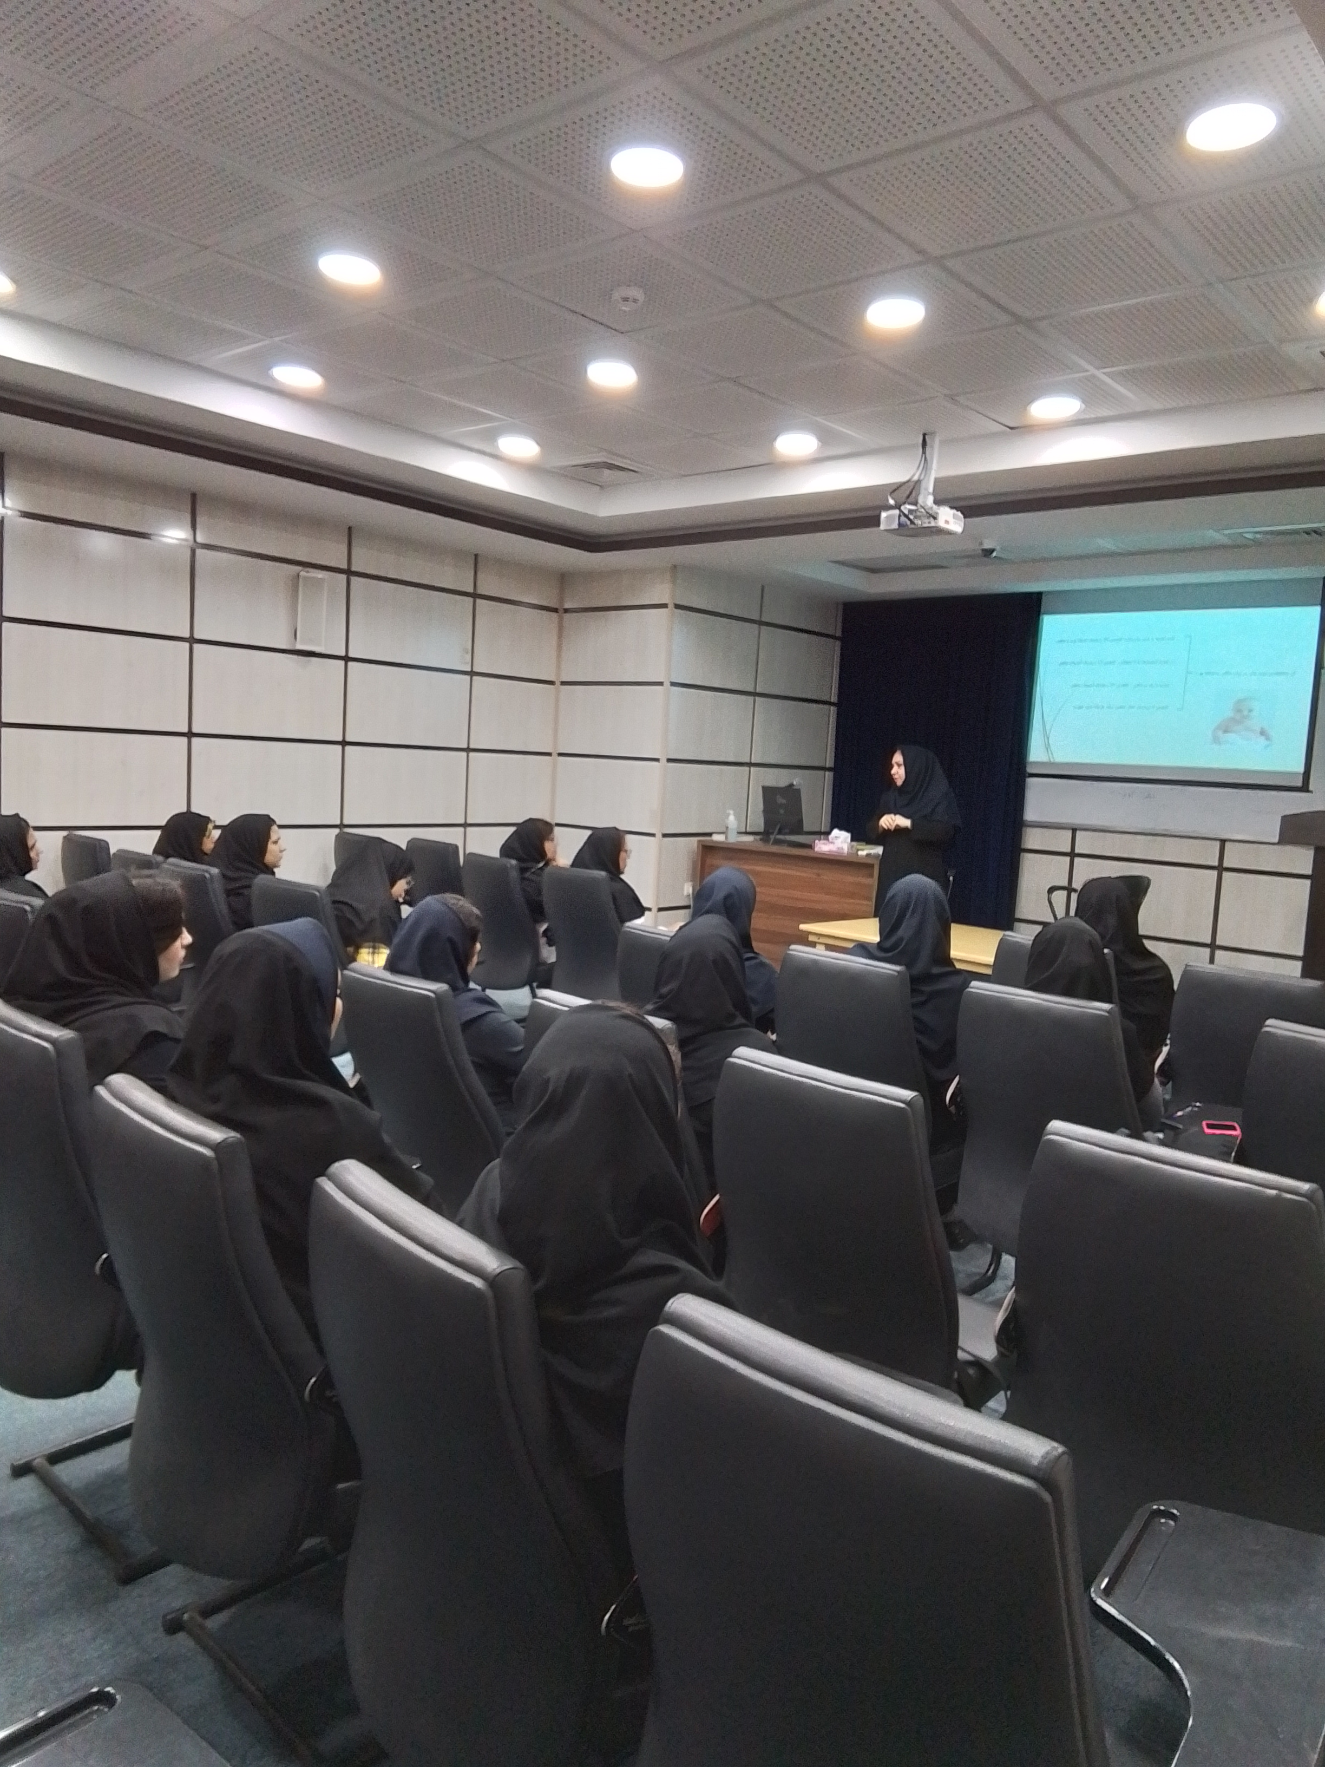
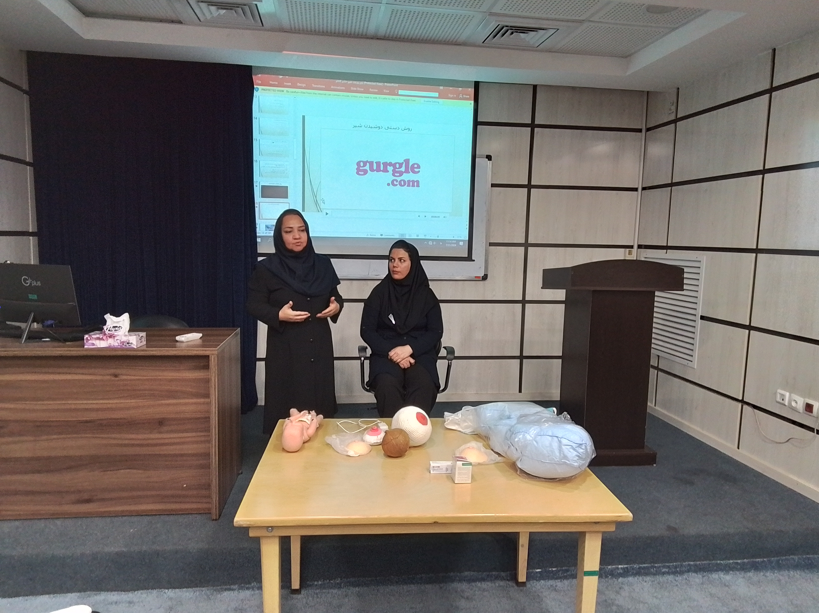
برگزاری کارگاه تغذیه با شیر مادر

Slide 5
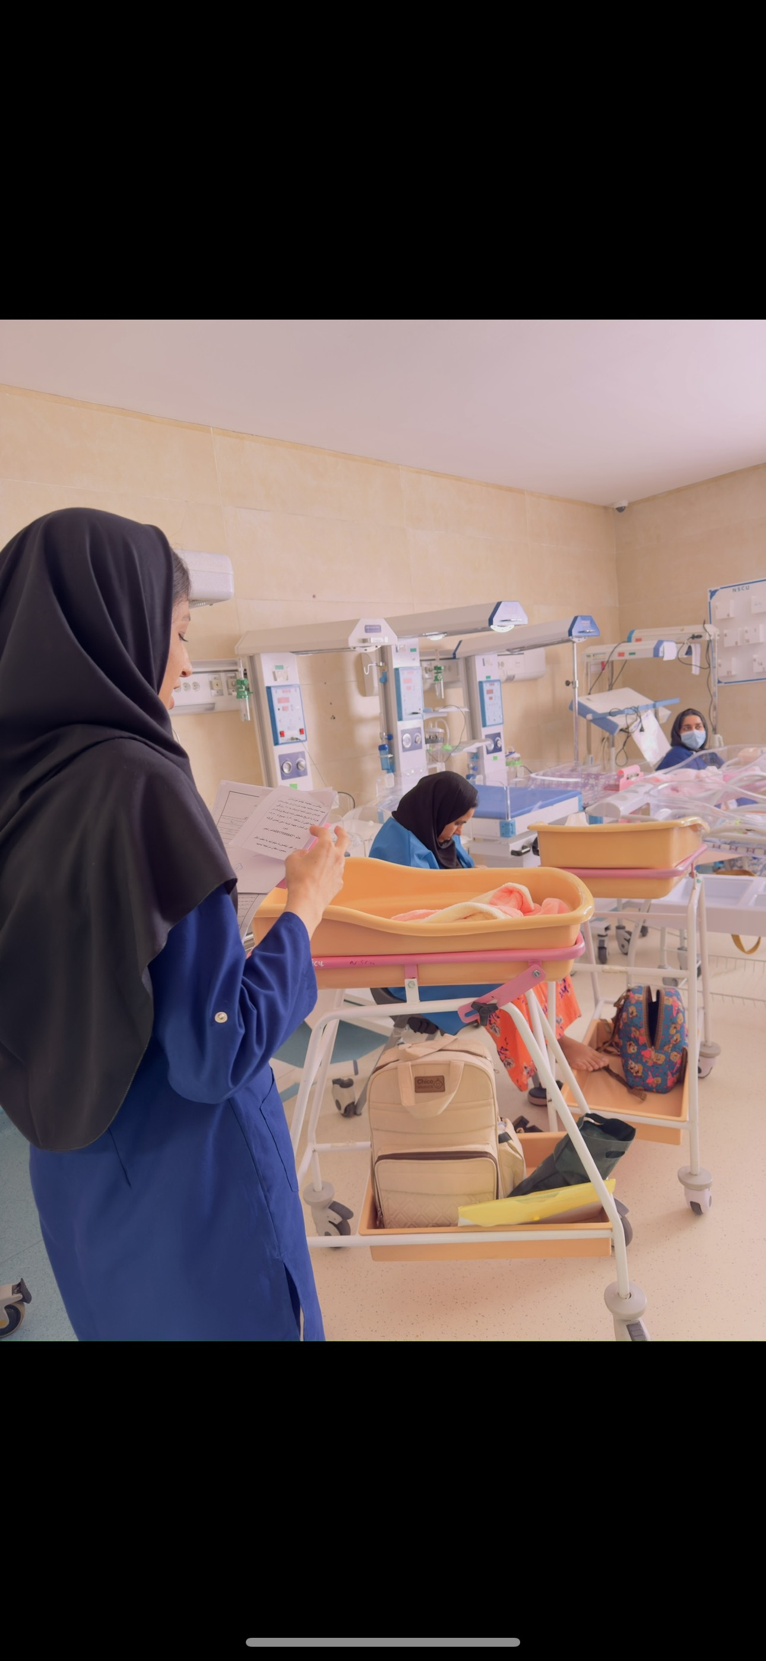
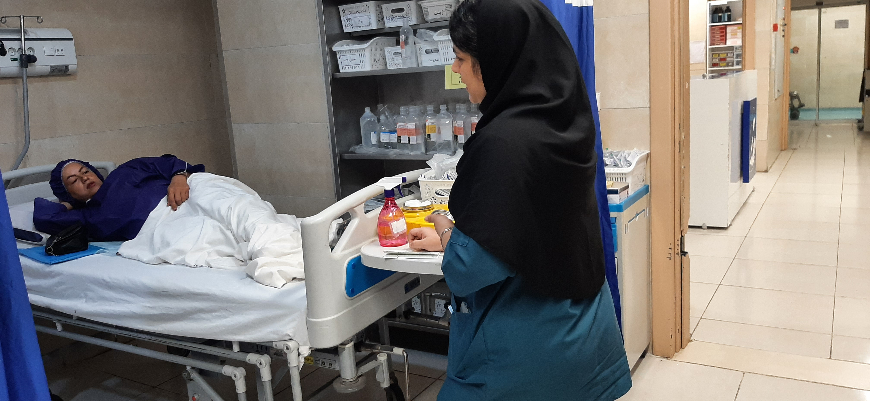
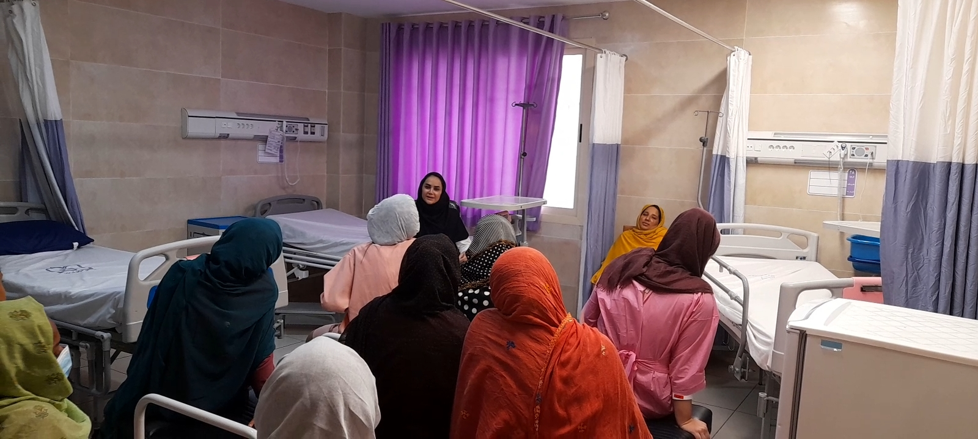
آموزش گروهی به مادران در خصوص
شیر مادر و هپاتیت

Slide 6
تهیه پمفلت های آموزشی در ارتباط با انواع هپاتیت و روش های پیشگیری و در مان توسط بخش های بستری و واحد آموزش سلامت بیمارستان شریعتی.

Slide 9
مرکز آموزشی درمانی شریعتی
مرداد 1403
واحد آموزش سلامت

